Slide 1


Новый год у ворот
Выполнила воспитатель высшей квалификационной категории
ГБОУ СОШ №296 СП ОДО
Фрунзенского района
Санкт-Петербурга
Садовская Е.Ю.

Slide 2
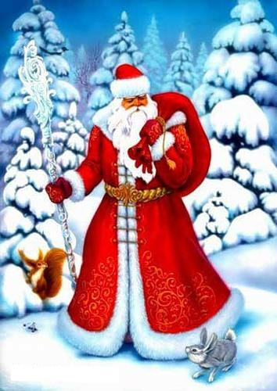
Дед Мороз – это дедушка с большой белой бородой, с усами, с заснеженными бровями, в нарядной красной шубе, усыпанной снежинками, в красной шапке, с посохом в руках и мешком с подарками.

Slide 3
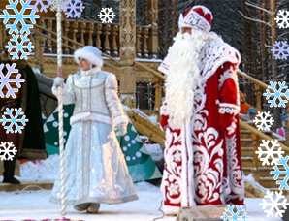
Он приходит к нам со своей внучкой Снегурочкой.

Slide 4
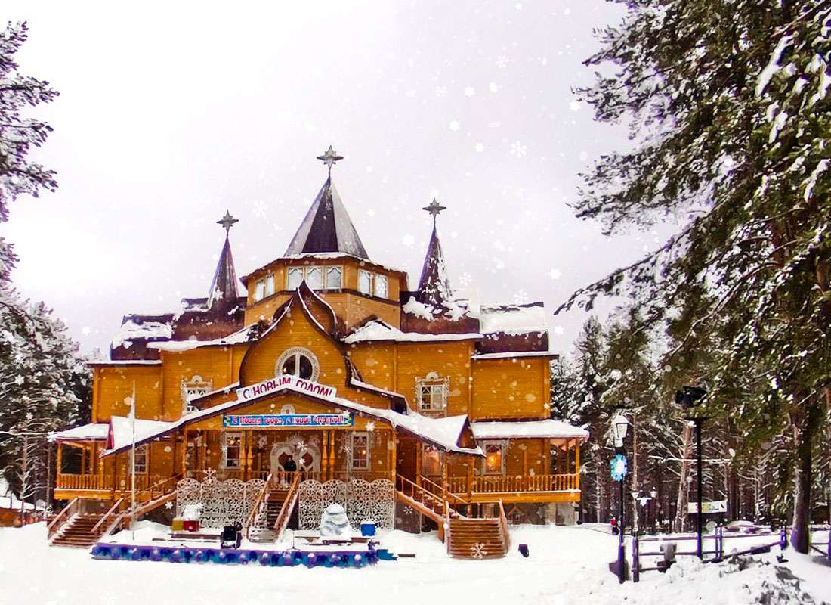
Живет Дед Мороз в красивом деревянном тереме в городе Великий Устюг.

Slide 5

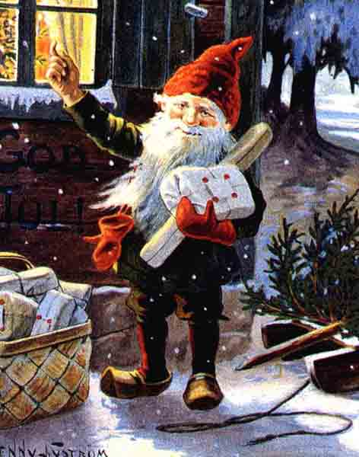
В Швеции вместо Деда Мороза подарки детям дарит сутулый дед с шишковатым носом, которого зовут Юлтомтеннен. Вместе с ним ходит карлик Юлниссар.

Slide 6
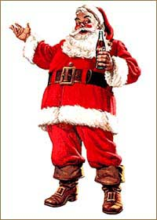
В Америке, Канаде, Нидерландах, Англии и во многих других странах Деда Мороза называют Санта Клаусом.

Slide 7
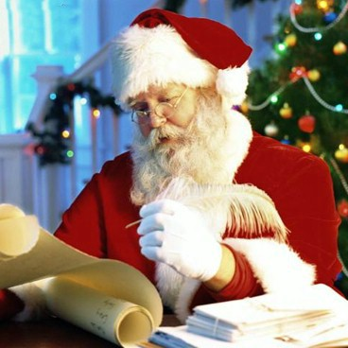
В Румынии и Молдавии «снежного дедушку» зовут Мош Крэчун . Он очень похож на нашего Деда Мороза.

Slide 8
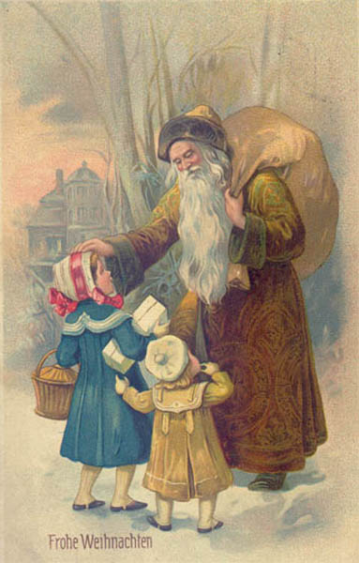
В Германии — «Nikolaus»
Кстати, в Германском фольклоре, дети клали в свои ботинки морковку для пролетающего коня Одина.

Slide 9

В Индии функции Деда Мороза выполняет богиня Лакшми деви - богиня счастья и процветания.

Slide 10

В Новогодний праздник россияне накрывают праздничный стол: зажигают свечи, гирлянды на елочке, накрывают празднично стол, готовят вкусные блюда

Slide 11
Спасибо за внимание!

